Slide 1
Gott wird Mensch, in einer speziellen Zeit
Lukas-Evangelium 2,1-7
Reihe: Gott wird Mensch… (2/3)

Slide 2
„In jener Zeit erliess Kaiser Augustus den Befehl an alle Bewohner seines Weltreichs, sich in Steuerlisten eintragen zu lassen.“
Lukas-Evangelium 2,1

Slide 3
„Es war das erste Mal, dass solch eine Erhebung durchgeführt wurde; damals war Quirinius Gouverneur von Syrien. So ging jeder in die Stadt, aus der er stammte, um sich dort eintragen zu lassen.“
Lukas-Evangelium 2,2-3

Slide 4
„Auch Josef machte sich auf den Weg. Er gehörte zum Haus und zur Nachkommen-schaft Davids und begab sich deshalb von seinem Wohnort Nazaret in Galiläa hinauf nach Betlehem in Judäa, der Stadt Davids, um sich dort zusammen mit Maria, seiner Verlobten, eintragen zu lassen. Maria war schwanger.“
Lukas-Evangelium 2,4-5

Slide 5
„Während sie nun in Betlehem waren, kam für Maria die Zeit der Entbindung. Sie brachte ihr erstes Kind, einen Sohn, zur Welt, wickelte ihn in Windeln und legte ihn in eine Futterkrippe; denn sie hatten keinen Platz in der Unterkunft bekommen.“
Lukas-Evangelium 2,6-7

Slide 6
I. Es ist alles bereit

Slide 7
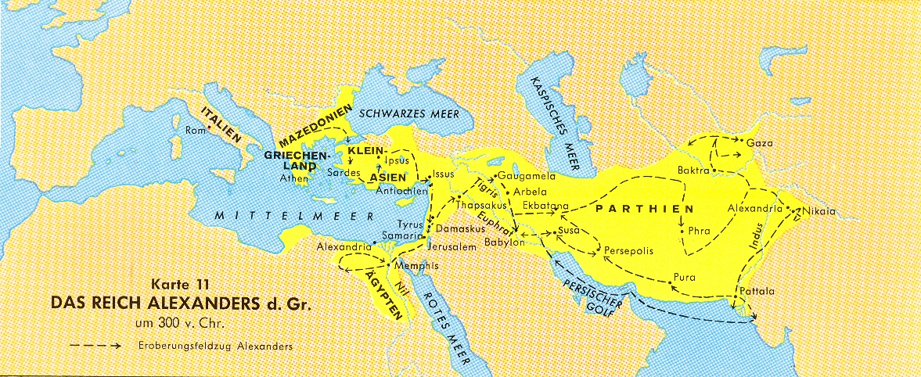

Slide 8
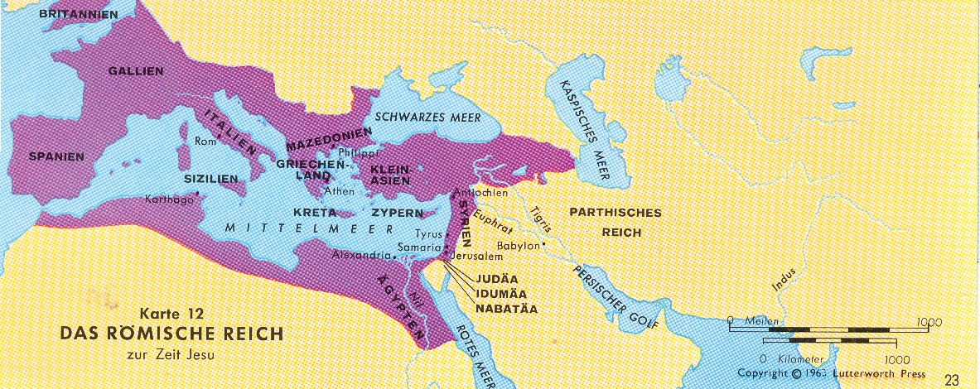

Slide 9
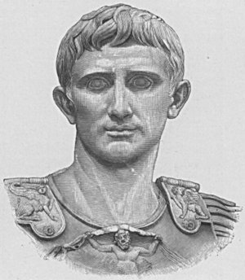
„In jener Zeit erliess Kaiser Augustus den Befehl an alle Bewohner seines Weltreichs.“
Lukas-Evangelium 2,1

Slide 10
„Alle Bewohner seines Weltreichs, sollen sich in Steuerlisten eintragen lassen.“
Lukas-Evangelium 2,1

Slide 11
„So ging jeder in die Stadt, aus der er stammte, um sich dort eintragen zu lassen.“
Lukas-Evangelium 2,3

Slide 12
„Und du, Betlehem Efrata, die du klein bist unter den Städten in Juda, aus dir soll mir der kommen, der in Israel Herr sei, dessen Ausgang von Anfang und von Ewigkeit her gewesen ist.“
Micha 5,1

Slide 13
„Gott ändert Zeit und Stunde; er setzt Könige ab und setzt Könige ein; er gibt den Weisen ihre Weisheit und den Verständigen ihren Verstand.“
Daniel 2,21

Slide 14
„Ihr werdet von Kriegen hören; ihr werdet hören, dass Kriegsgefahr droht. Lasst euch dadurch nicht erschrecken. Es muss so kommen, aber das Ende ist es noch nicht.“
Matthäus-Evangelium 24,6

Slide 15
II. Jetzt kann Jesus kommen!

Slide 16
„Josef machte sich auf den Weg. Er gehörte zum Haus und zur Nachkommen-schaft Davids und begab sich deshalb von seinem Wohnort Nazaret in Galiläa hinauf nach Betlehem in Judäa, der Stadt Davids, um sich dort zusammen mit Maria, seiner Verlobten, eintragen zu lassen. Maria war schwanger.“
Lukas-Evangelium 2,4-5

Slide 17
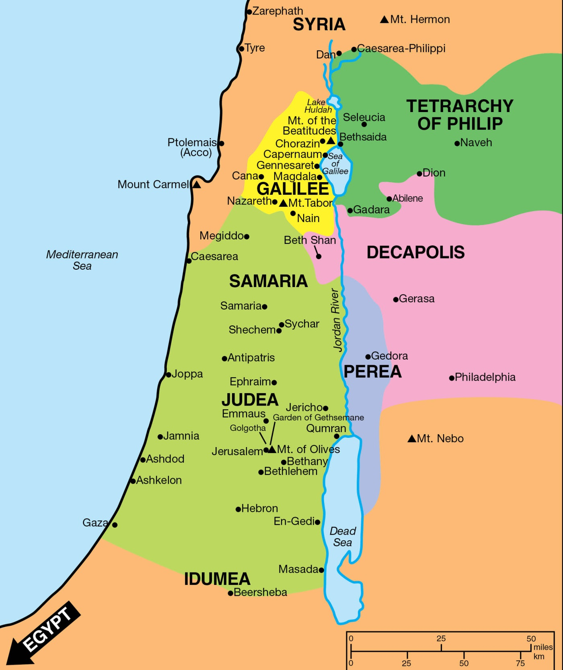
ca. 170 km

Slide 18
„Sie hatten keinen Platz in der Unterkunft bekommen.“
Lukas-Evangelium 2,7

Slide 19
„Er kam zu seinem Volk, aber sein Volk wollte nichts von ihm wissen.“
Johannes-Evangelium 1,11

Slide 20
„Sie brachte ihr erstes Kind, einen Sohn, zur Welt, wickelte ihn in Windeln und legte ihn in eine Futterkrippe; denn sie hatten keinen Platz in der Unterkunft bekommen.“
Lukas-Evangelium 2,7

Slide 21
„Ein Spross wächst aus dem Baumstumpf Isai, ein neuer Trieb schiesst hervor aus seinen Wurzeln.“
Jesaja 11,1

Slide 22
„Jesus Christus, der reich war, wurde arm, damit ihr durch seine Armut reich werdet.“
2.Korinther-Brief 8,9

Slide 23
„Ich bin das Brot des Lebens. Wer zu mir kommt, wird nie mehr hungrig sein, und wer an mich glaubt, wird nie mehr Durst haben.“
Johannes-Evangelium 6,35

Slide 24
„Wer glaubt, hat das ewige Leben.“
Johannes-Evangelium 6,47

Slide 25
„Ich bin die Auferstehung und das Leben. Wer an mich glaubt, wird leben, auch wenn er stirbt.“
Johannes-Evangelium 11,25

Slide 26
„Und wer lebt und an mich glaubt, wird niemals sterben. Glaubst du das?“
Johannes-Evangelium 11,26

Slide 27
Schlussgedanke

Slide 28
„Als die Zeit dafür gekommen war, sandte Gott seinen Sohn. Er wurde als Mensch von einer Frau geboren und war dem Gesetz unterstellt.“
Galater-Brief 4,4

Slide 29
„Er, der das Wort ist, wurde ein Mensch von Fleisch und Blut und lebte unter uns. Wir sahen seine Herrlichkeit, eine Herrlichkeit voller Gnade und Wahrheit, wie nur er als der einzige Sohn sie besitzt, er, der vom Vater kommt.“
Johannes-Evangelium 1,14

